Slide 1
FEBRERO 2022
Defensa del proyecto de investigación:
Incidencial del marketing digital en la ambivalencia actitudinal hacia el consumo de productos a base de harina de grillos en el Distrito Metropolitano de Quito (DMQ).
Previo a la obtención del título de Licenciado en Mercadotecnia
Tesistas: Paspuel Jazmín y Ramírez Jorge Director de tesis: Iturralde Juan Fernando

Slide 2
Tabla de contenidos
Problema de investigación
01
Antecedentes, Planteamiento del problema, Justificacióne Importancia, Objetivos de investigación.
Marco teórico
02
Marco referencial, marco teórico, marco conceptual, determinación de variables, preguntas e hipótesis.
Metodología
03
Modelo de investigación, tipo y diseño de investigación, población y muestra, instrumento de investigación.
Resultados
04
Análisis Univariado, Análisis Bivariado y comprobación de las hipótesis.
Plan de medios digitales
05
Conclusiones y recomendaciones
06

Slide 3
PROBLEMA DE INVESTIGACIÓN
01

Slide 4
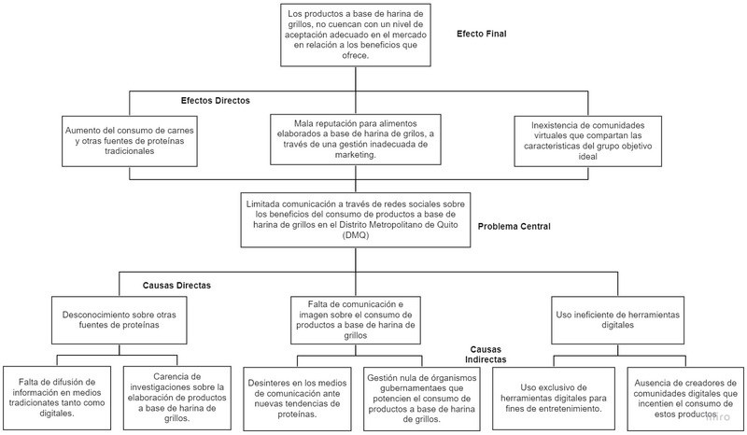

Slide 5
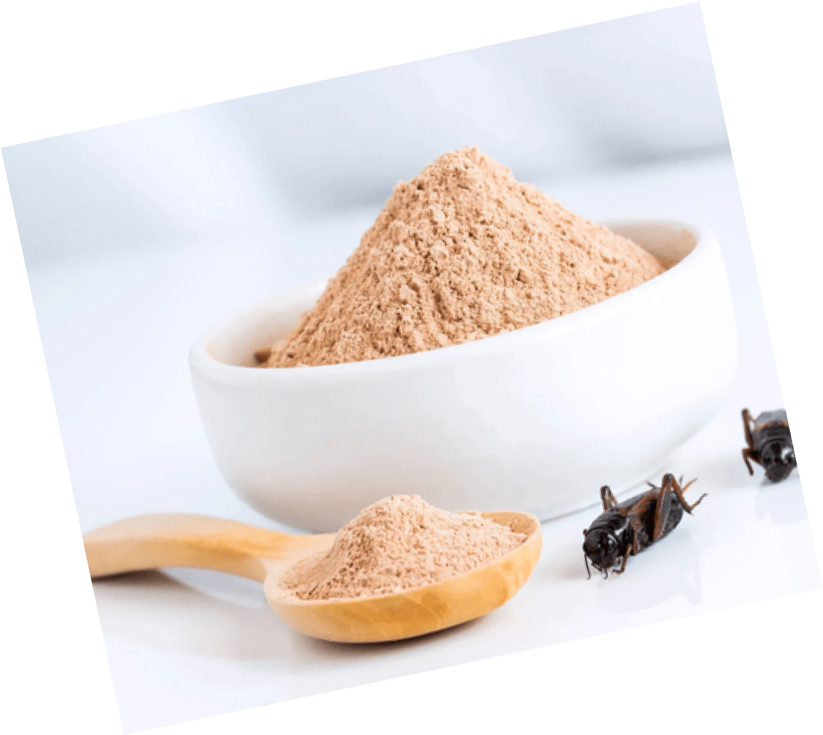
Planteamiento del Problema
¿Cómo influye el Marketing Digital en el Comportamiento del Consumidor de productos a base de harina de grillos en Quito?

Slide 6
Justificación
Desarrollo Mercado
Globalización
Comunicación Dinámica
Nuevos alimentos sostenibles
Marketing digital y
comportamiento
Contribución a la literatura

Slide 7
Objetivo General
Determinar la incidencia del marketing digital en la ambivalencia actitudinal hacia la compra de productos hechos de harina de grillos en el Distrito Metropolitano de Quito (DMQ).

Slide 8
Objetivos Específicos
Encontrar los principales segmentos con mayor aceptación de productos a base de harina de grillos en el Distrito Metropolitano de Quito, mediante el uso de herramientas de investigación y análisis estadístico, para identificar los principales factores que refuercen el lanzamiento del producto.
Desarrollar una propuesta digital, que implica la creación de una comunidad en redes sociales centrada en el consumo de productos elaborados a base de harina de grillos en el Distrito Metropolitano de Quito, con el fin de concienciar sobre los
Comprender la percepción que generan los productos a base de harina de grillo en los consumidores potenciales del Distrito Metropolitano de Quito.
Determinar la eficacia de las herramientas de marketing digital utilizadas en la comunicación sobre el consumo de productos a base de harina de grillos, en el Distrito Metropolitano de Quito.
Determinar tres situaciones principales en las que las personas del Distrito Metropolitano de Quito se sientan motivadas a consumir productos a base de harina de
grillos, mediante la beneficios de este producto
comunicación web.
y garantice que su consumo se normalice.

Slide 9
MARCO TEÓRICO
02

Slide 10
Marco Teórico - Marketing Digital
Inbound Marketing
Conjunto de actividades ejecutadas en línea, con el objetivo de atraer nuevos negocios, crear
relaciones y desarrollar una identidad de marca.
Redes Sociales
Atracción
Marketing de Contenidos
Captación
Conversión Fidelización
Marketing Móvil

Slide 11
Marco Teórico - Comportamiento del Consumidor
Percepción
La respuesta humana a
un determinado sentimiento o situación
que provoca una acción se define como
comportamiento
Motivación
Cultura

Slide 12
Marco Referencial
La tendencia del
La población en la
actual consumidor es
Población
actualidad antes de
buscar productos que
sigue
realizar una compra
contribuyan al
tendencia de
de informa en la web
cuidado del medio
healt care
ambiente
2013
2017
2017
2018
2020
El internet es la
Los individuos
herramienta actual
pasan a
que promueve la
consumir
libre competencia
experiencias
en el mercado
emocionales

Slide 13
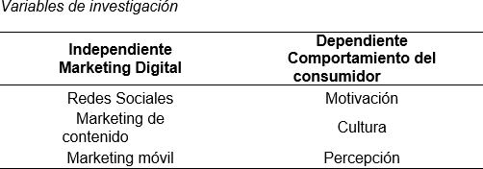
Determinación de las Variables

Slide 14
METODOLOGÍA
03

Slide 15
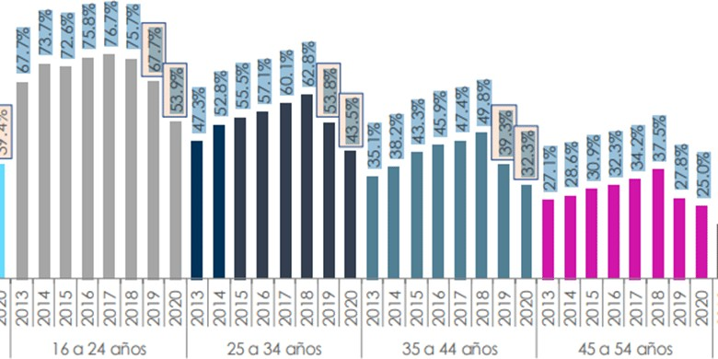
Contexto y Lugar de Estudio
Distrito Metropolitano de Quito
Rango de edades de 16 - 54 años

Slide 16
Delimitación Temporal

Slide 17
Tipología de la
Investigación
Enfoque
Mixto
Unidad de análisis
Insitu
Fuentes de Inv
Documental Campo
Control de variables
No Experimental
Finalidad
Aplicada
Alcance
Correlacional

Slide 18
ANÁLISIS DE RESULTADOS
04

Slide 19
ANÁLISIS UNIVARIADO

Slide 20
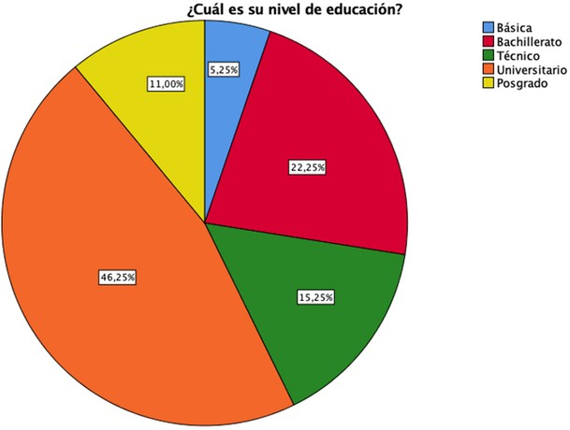
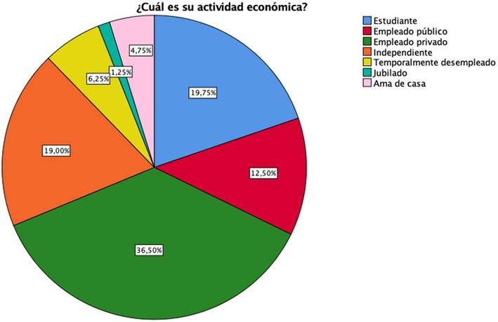
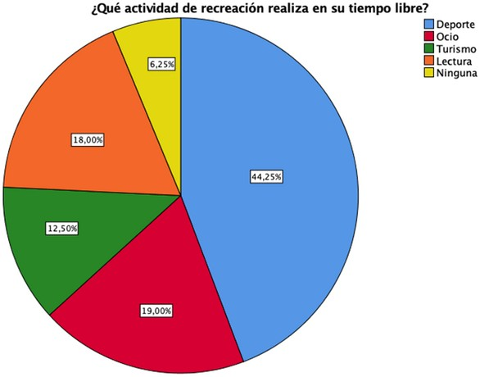
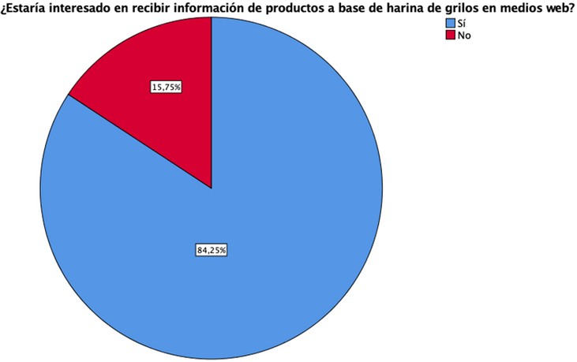

Slide 21
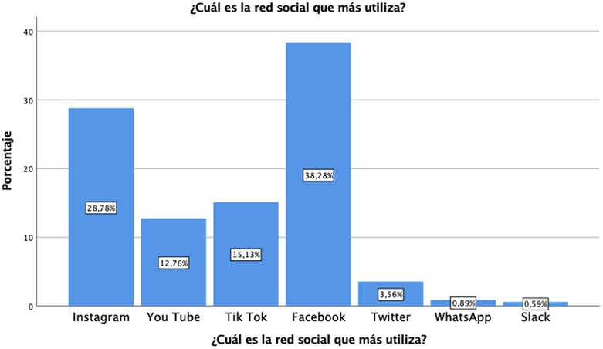
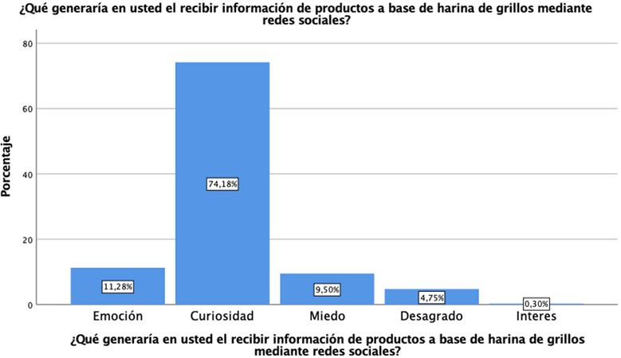
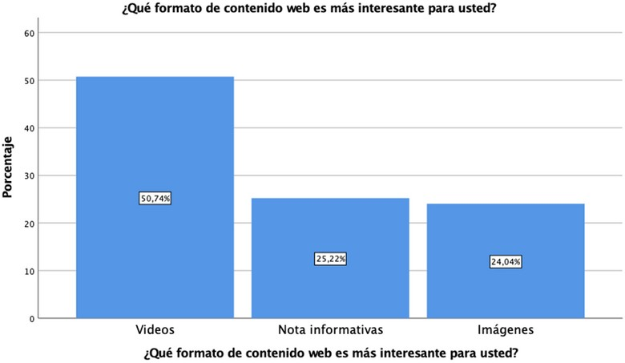
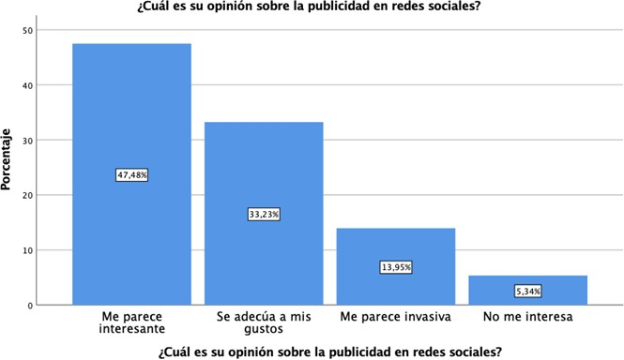

Slide 22
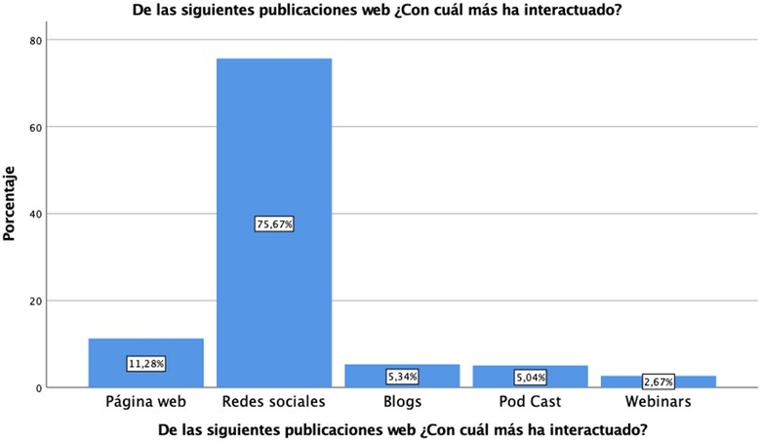
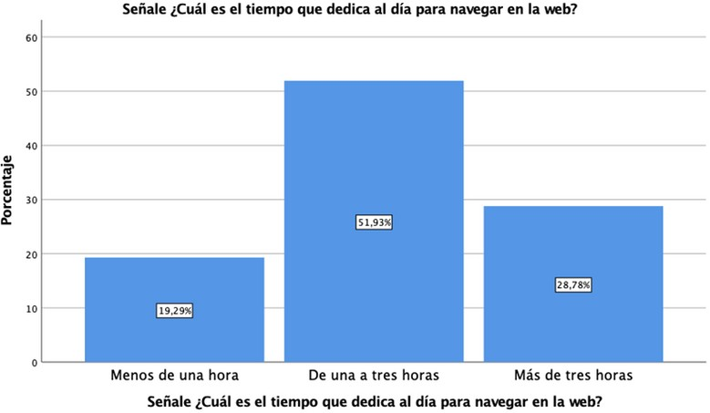
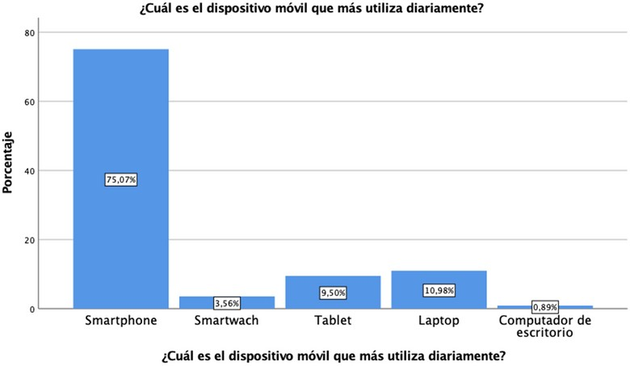
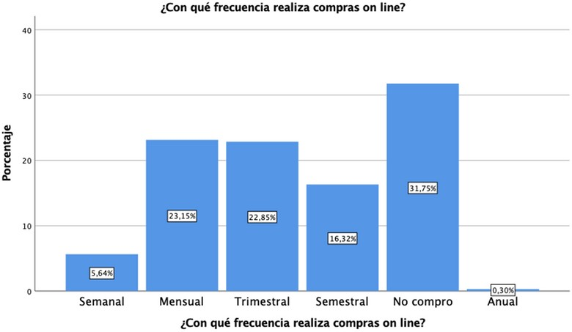

Slide 23
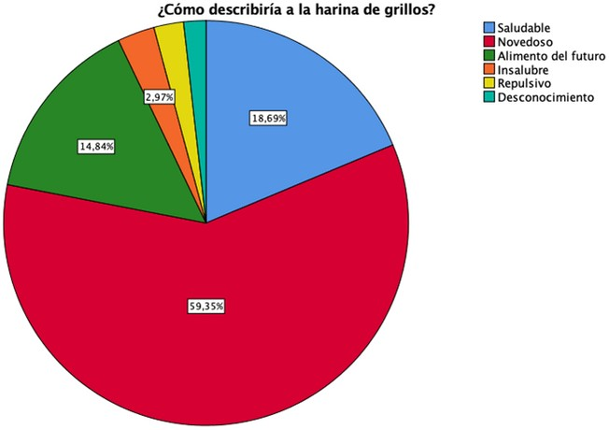
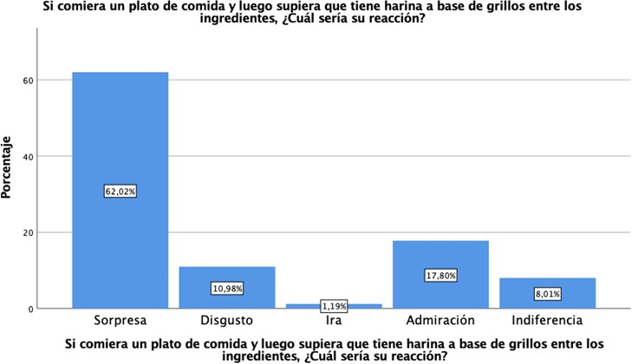
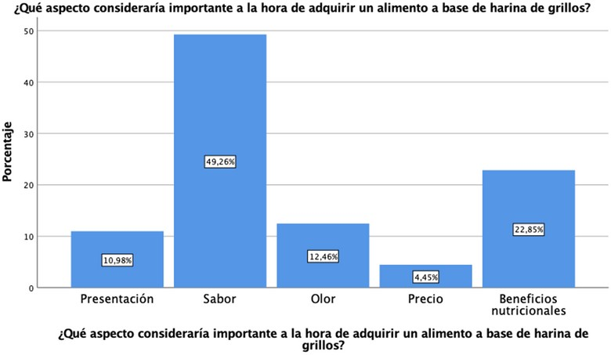
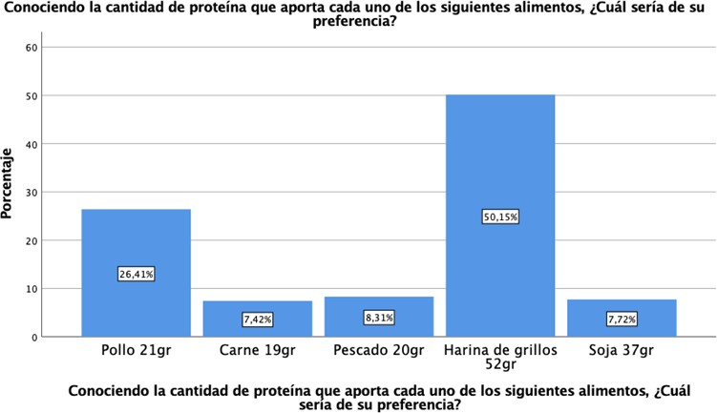

Slide 24
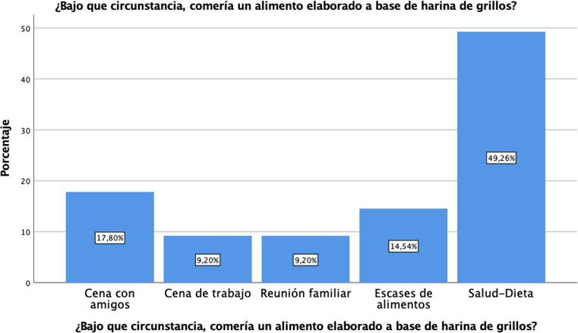
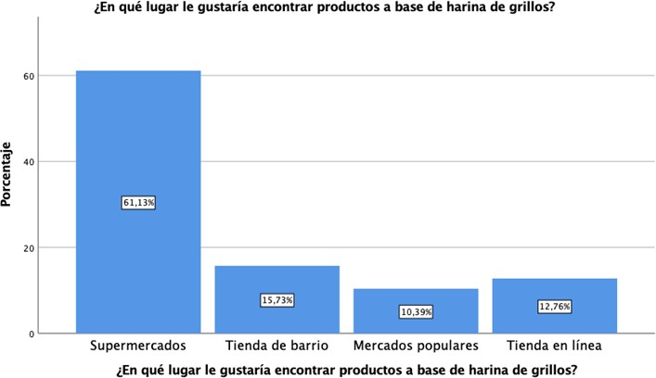
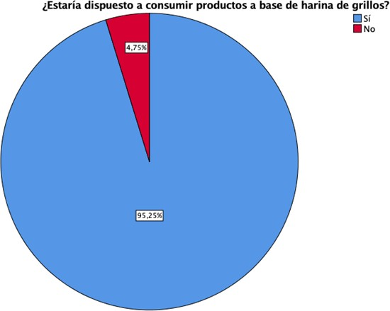

Slide 25
ANÁLISIS BIVARIADO

Slide 26
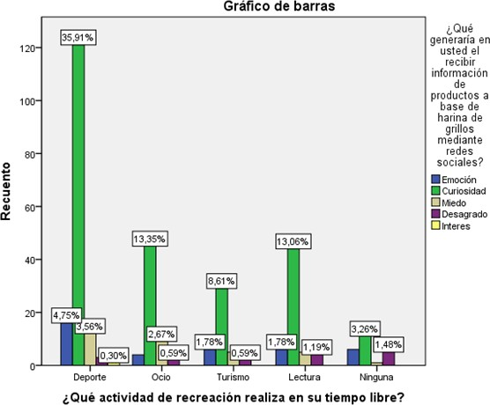
Tabla cruzada Actividad de recreación y Redes sociales – publicidad
Esto nos muestra que el segmento de deporte quienes cuidan lo que consumen se muestran más dispuestos a informarse respecto a productos a base de harina de grillos y se espera a futuro que las sensaciones como miedo y desagrado se modifiquen hacia curiosidad ante el producto.

Slide 27
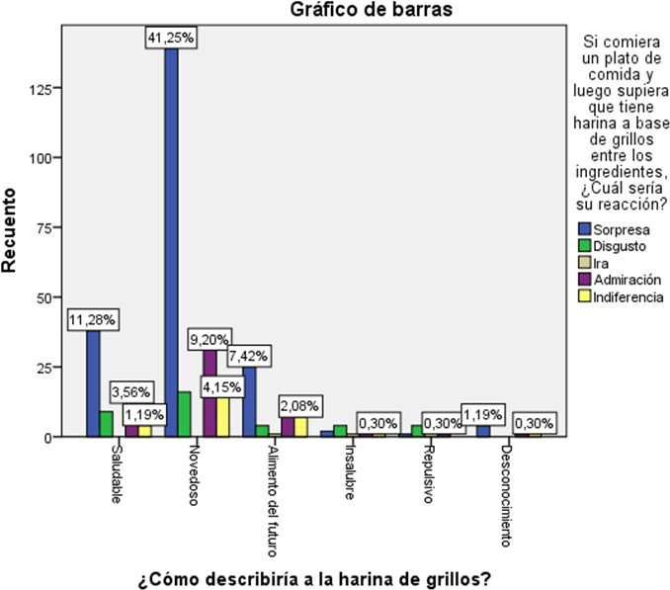
Tabla cruzada Percepción - harina de grillos y Percepción – consumo harina de grillos
Con esto se evidencia que la salud es el factor más relevante para consumirlo, sin embargo, las circunstancias sociales también motivan al consumo de esta.

Slide 28
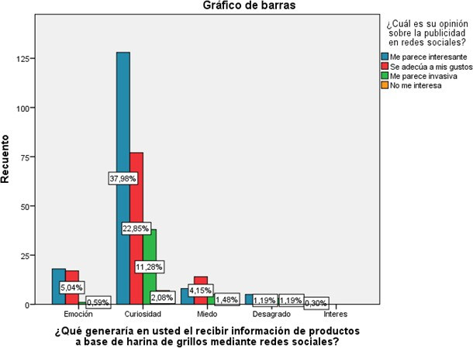
Tabla cruzada Redes sociales – publicidad y Redes sociales - opinión
. Por lo que se deduce que la comunicación de productos a base de harina de grillos en redes sociales tiene mayor apertura de personas que quieren conocer más al respecto, puesto que les parece interesante.

Slide 29
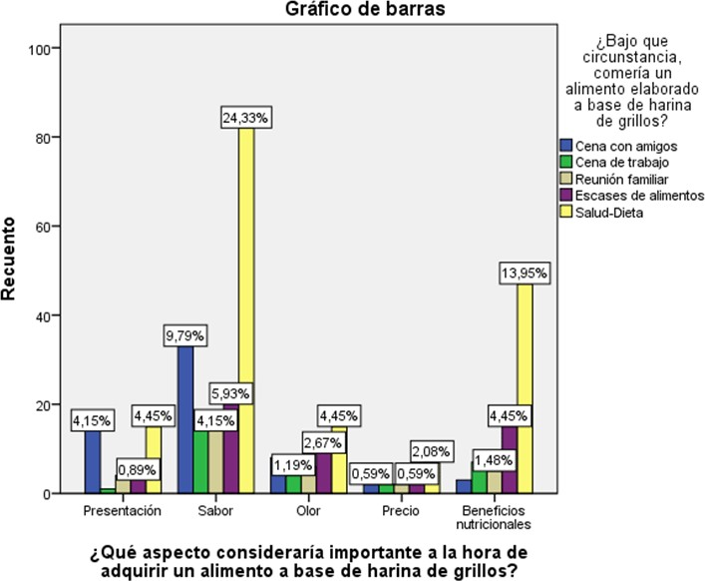
Tabla cruzada Motivación - consumo harina de grillos y Cultura – circunstancias
Esto demuestra que las personas que tienen como principal factor el cuidado de la salud está abiertos a probar este producto por los beneficios que tiene y se espera que en un futuro en el cual haya mayor socialización de las propiedades del mismo, tenga mayor aceptación en más segmentos.

Slide 30
PRUEA DE HIPÓTESIS

Slide 31
Prueba de Hipótesis 1
H0: La actividad de recreación que realiza en su tiempo libre no incide de manera significativa en la aceptación de la publicidad de productos a base de harina de grillos mediante redes sociales.
H1: La actividad de recreación que realiza en su tiempo libre incide de manera significativa en la aceptación de la publicidad de productos a base de harina de grillos mediante redes sociales.

Slide 32
Prueba de Hipótesis 2
H0: La descripción del producto a base de harina de grillos no incide de manera significativa en la percepción de los consumidores potenciales.
H1: La descripción del producto a base de harina de grillos incide de manera significativa en la apreciación de los consumidores potenciales.

Slide 33
Prueba de Hipótesis 3
H0: La opinión tomando en consideración a la publicidad en redes sociales no incide de manera significativa en el consumo de productos hechos de harina de grillos.
H1: La opinión respecto a la difusión en redes sociales incide de manera significativa en el consumo de productos hechos de harina de grillos.

Slide 34
Prueba de Hipótesis 4
H0: El aspecto/característica del producto a base de harina de grillos no incide de manera significativa en consumo de productos hechos de harina de grillos.
H1: El aspecto/característica del producto a base de harina de grillos incide de manera significativa en consumo de productos hechos de harina de grillos.

Slide 35
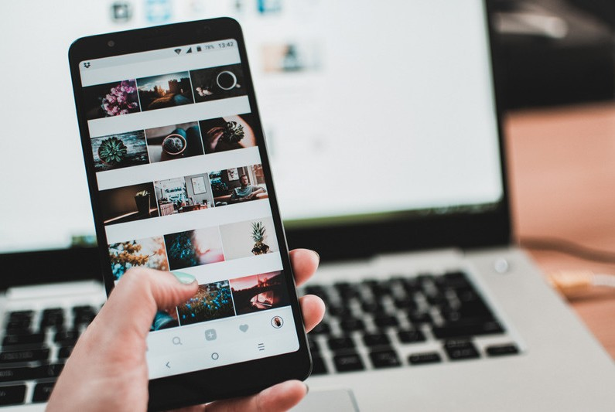
PLAN DE MEDIOS DIGITALES
05

Slide 36
Análisis de la situación
Análisis Interno
Redes Sociales
Marketing de Contenidos Marketing Movil
Análisis Externo
Análisis de la Competencia
Análisis del Mercado Análisis Pest
Análisis F.O.D.A

Slide 37
Objetivo
A través del desarrollo de estrategias, proporcionar una guía para la creación de una comunidad digital en las redes sociales con una base de usuarios más amplia (Facebook e Instagram) que permita la normalización del consumo de productos a base de harina de grillos en el Distrito Metropolitano de Quito.

Slide 38
Estrategias
S M
A
R T
Redes Sociales
Captar a los primeros 300 seguidores orgánicos que se sientan vinculados con las publicaciones realizadas en el primer trimestre que se desarrolle la comunicación a través de estos medios.

Slide 39
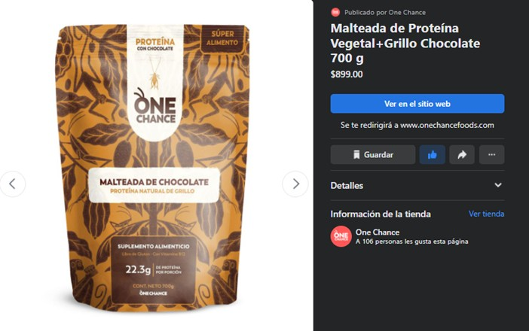
Marketing de Contenidos
S M
A
R T
Generar 200 leads de manera efectiva mediante contenidos descargables vinculados a publicaciones realizadas en el primer trimestre que se desarrolle la comunicación a través de medios web.

Slide 40
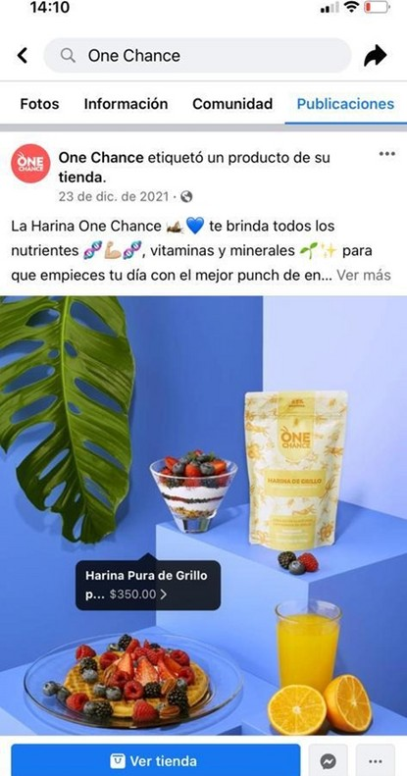
Marketing Movil
S M
A
R T
Adecuar los formatos de publicaciones de contenido acorde a los dispositivos de navegación para facilitarla, durante el primer semestre en el que se desarrolle la comunicación a través de estos medios.

Slide 41
CONCLUSIONES Y RECOMENDACIONES
06

Slide 42
Conclusiones
Aceptación del 84%
Mujeres y Hombres entre 16 y 34 años
Empleados privados, actividad recreación el deporte
Facebook 32%, Instagram 24%, Tik Tok 12,8% y Youtube el 10,8% Relación entre aceptación y cantidad de proteína 52% (p-valor=0,00)
Videos 50,74%, imágenes y notas informativas 25%
Sabor 49,27%, beneficios nutricionales 22.85%, olor 12.46% Salud

Slide 43
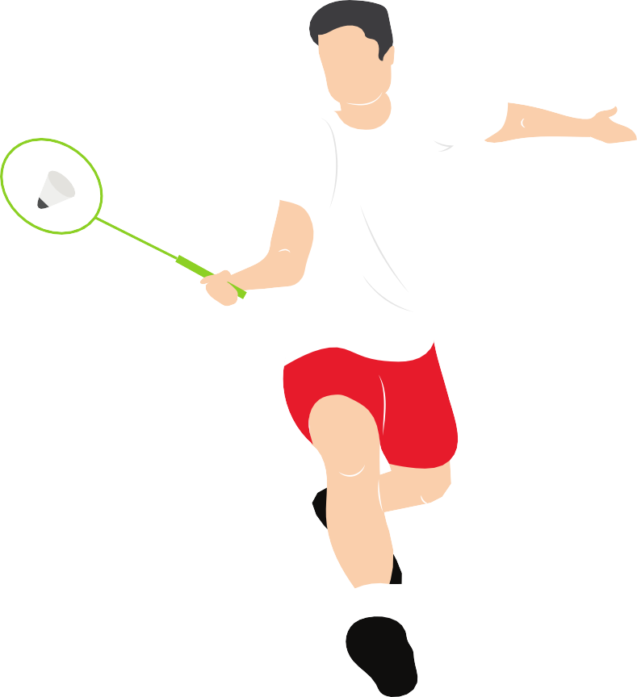
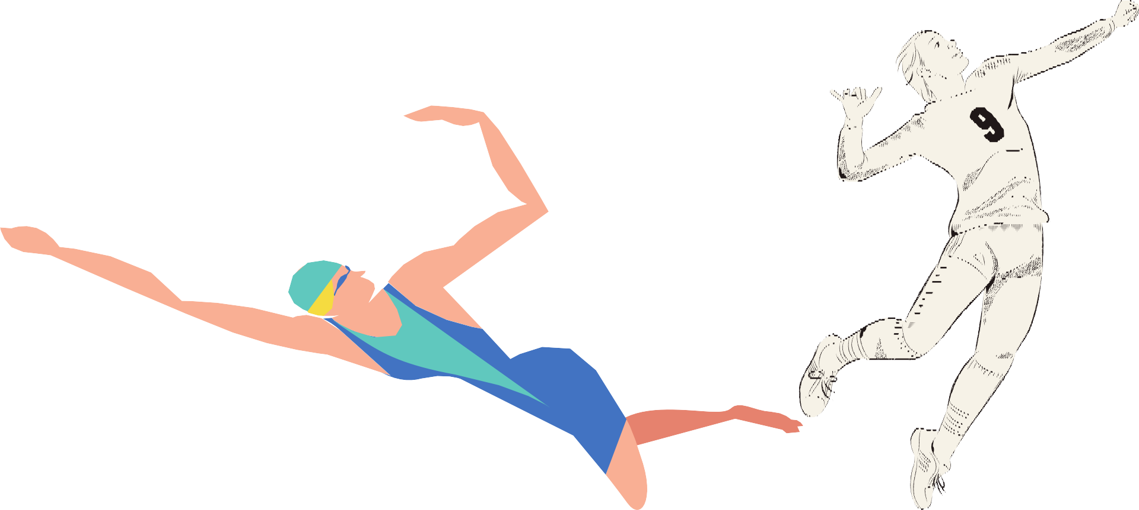
Recomendaciones
Publicidad períodica, al grupo de enfoque
Contenido relevante, innovador y específico de los beneficios nutricioales Plan de incentivos

Slide 44
GRACIAS...!!

